Slide 1
盤後檢討與隔日預掛單
2026-10-22 | 2026 德明X富達投資擂台
台股投資競賽 盤後檢討與隔日預掛單 2026-10-22 | 1

Slide 2
今日重點
總資產
863 萬
累積報酬
-13.68%
執行後持股率
74.2%
大盤預測開盤
-0.06%
• 美股隔夜表現分歧，費城半導體上漲 1.97%，那斯達克上漲 1.05%，標普500上漲 0.58%，但那斯達克期貨下跌 1.67%，VIX恐慌指數上漲 9.35%。國際方面，中東戰火跨境蔓延，俄軍無人機襲擊歐盟境內，沙國機場遭襲，推升西德州原油價格上漲 2.57% 至 99.65 美元，強化聯準會高利率預期，導致黃金價格下跌 1.06% 失守 4100 美元。AI產業方面，黃仁勳在柏林GTC演講聚焦供應鏈擴產、資料中心提速與實體AI營收成長，輝達宣布Vera Rubin全面量產，並擴大自駕車、人形機器人與個人AI電腦布局，帶動AI基建需求持續升溫。然而，華爾街巨鱷Griffin表示投資人幾乎肯定身處AI泡沫，市場對AI晶片泡沫論與記憶體供需變數存在疑慮。台股因外資大額賣超 816 億元及地緣政治不確定性而大幅下跌 846 點，失守季線，新台幣兌美元匯率貶值至 32.672 元，創一年半新低。
• 根據模型預測，今日台股大盤開盤將呈現平盤走勢，開盤後預計回落。模型對開盤方向的命中率為 83.6%，盤中走勢的命中率為 66.7%，顯示預測具有一定可靠性。考量到隔夜美股表現分歧以及國際地緣政治風險升溫，台股今日盤中可能面臨震盪壓力。（注意：盤後版使用的美股資料為前一晚收盤，明早 07:00 盤前報告會以最新美股重新計算）
台股投資競賽 盤後檢討與隔日預掛單 2026-10-22 | 2

Slide 3
庫存怎麼處理
標的 | 持股 | 損益 | 建議 | 數量 | 限價
3189 景碩 | 1,639 | -9.06% | 全部出清 | 賣出全部 1 張又 639 股（共 1,639 股） | 976.0
6196 帆宣 | 2,150 | -5.95% | 全部出清 | 賣出全部 2 張又 150 股（共 2,150 股） | 591.0
1560 中砂 | 1,091 | -16.88% | 全部出清 | 賣出全部 1 張又 91 股（共 1,091 股） | 837.0
6213 聯茂 | 1,000 | +6.87% | 全部出清 | 賣出全部 1 張（1,000 股） | 769.0
2889 國票金 | 40,416 | +5.68% | 全部出清 | 賣出全部 40 張又 416 股（共 40,416 股） | 16.75
3591 艾笛森 | 20,528 | -6.36% | 全部出清 | 賣出全部 20 張又 528 股（共 20,528 股） | 26.55
2845 遠東銀 | 36,071 | +2.55% | 全部出清 | 賣出全部 36 張又 71 股（共 36,071 股） | 13.15
2915 潤泰全 | 7,173 | +0.45% | 全部出清 | 賣出全部 7 張又 173 股（共 7,173 股） | 57.2
2360 致茂 | 8 | -16.30% | 全部出清 | 賣出全部 8 股（零股） | 1960.0
3037 欣興 | 570 | -8.18% | 減碼 | 賣出 190 股（零股），保留 380 股（零股） | 1070.0
6182 合晶 | 1,000 | -9.65% | 減碼 | 賣出 333 股（零股），保留 667 股（零股） | 103.0
5880 合庫金 | 24,000 | +7.89% | 加碼 | 加買 9 張又 576 股（共 9,576 股），加碼後共 33 張又 576 股（共 33,576 股） | 28.05
2885 元大金 | 1,000 | +1.83% | 加碼 | 加買 7 張又 328 股（共 7,328 股），加碼後共 8 張又 328 股（共 8,328 股） | 71.9
2103 台橡 | 3,000 | -4.88% | 續抱 | 維持 3 張（3,000 股） | —
台股投資競賽 盤後檢討與隔日預掛單 2026-10-22 | 3

Slide 4
警示提醒（嚴重 4／警告 6）
【嚴重】3189 景碩：已跌破停損價 999.0（目前 986.0）：依紀律全數出場 → 建議賣出 1 張又 639 股（共 1,639 股）（持有 1,639 股的 100%），限價 976.0
【嚴重】1560 中砂：已跌破停損價 936.69（目前 846.0）：依紀律全數出場 → 建議賣出 1 張又 91 股（共 1,091 股）（持有 1,091 股的 100%），限價 837.0
【嚴重】6196 帆宣：已跌破停損價 599.23（目前 597.0）：依紀律全數出場 → 建議賣出 2 張又 150 股（共 2,150 股）（持有 2,150 股的 100%），限價 591.0
【嚴重】2360 致茂：已跌破停損價 2069.91（目前 1980.0）：依紀律全數出場 → 建議賣出 8 股（零股）（持有 8 股的 100%），限價 1960.0
【警告】6213 聯茂：單日重挫 -5.59%：先減碼三分之一，確認原因後再決定 → 建議賣出 333 股（零股）（持有 1,000 股的 33%），限價 769.0
【警告】6182 合晶：單日重挫 -5.86%：先減碼三分之一，確認原因後再決定 → 建議賣出 333 股（零股）（持有 1,000 股的 33%），限價 103.0
【警告】3037 欣興：負面新聞：公司發生工安意外；股價偏弱，減碼三分之一 → 建議賣出 190 股（零股）（持有 570 股的 33%），限價 1070.0
【警告】6756 威鋒電子：負面新聞：公司有價證券於集中交易市場達公布注意交易資訊標準 → 減半買進（6 張又 645 股（共 6,645 股））或等回測支撐
台股投資競賽 盤後檢討與隔日預掛單 2026-10-22 | 4

Slide 5
今日漲跌停與原因（漲停 43／跌停 15）
標的 | 產業 | 可能原因
跌停｜3081 聯亞 | 通信網路業 | 可能原因（新聞）：【13:24 即時新聞】聯亞(3081)盤中走強，市場聚焦AI矽光與營收連創新高 - CMoney；獲
跌停｜3624 光頡 | 電子零組件業 | 可能原因（新聞）：光頡(3624)交期排到2027年下半年！預算達成率僅84%的一年，AI與漲價怎麼讓2026年翻盤？
跌停｜3441 聯一光 | 光電業 | 可能原因（新聞）：【13:24 即時新聞】聯一光(3441)股價走強，主力與法人籌碼同時受關注 - CMoney投資網誌
跌停｜3693 營邦 | 電腦及週邊設備業 | 可能原因（新聞）：順德(2351)、營邦(3693)外資持股創高優勢怎麼看？｜大戶投策略選股｜外資持股創三年新高｜豐雲學
漲停｜2492 華新科 | 電子零組件業 | 可能原因（新聞）：【即時新聞】華新科(2492)爆量鎖漲停，這「5檔概念股」買氣爆棚接棒上攻！ - CMoney；被動元
漲停｜6278 台表科 | 光電業 | 可能原因（新聞）：台表科拉高資本支出 - UDN；6278 台表科- 2026/10/16 利K賺選股方針- 股市爆料同
漲停｜6213 聯茂 | 電子零組件業 | 可能原因（新聞）：CCL指標股追價外資估聯茂獲利有望翻倍目標價直接喊上千金- 日報 - 工商時報；Factset 最新調
漲停｜6456 GIS-KY | 光電業 | 可能原因（新聞）：今日漲停股｜被動元件與AI封測領軍，華新科、精材、GIS-KY強攻亮燈1021｜豐雲學堂2026 年
漲停｜3406 玉晶光 | 光電業 | 可能原因（新聞）：玉晶光(3406) 個股概覽 | 個股 - 股市 - CMoney；玉晶光(3406) 48億引資3M
漲停｜3532 台勝科 | 半導體業 | 可能原因（新聞）：焦點股》台勝科：買盤回流 強攻漲停 - 自由財經；台勝科明年EPS推算 - CMoney
漲停｜4770 上品 | 化學生技醫療 | 可能原因（新聞）：上品(4770) 個股概覽 | 個股 - 股市 - CMoney；【11:03 即時新聞】上品(477
漲停｜6834 天二科技 | 電子零組件業 | 可能原因（新聞）：6834 天二科技 - 向132邁進，讚！ - 股市爆料同學會 - CMoney；【13:19 即時新
台股投資競賽 盤後檢討與隔日預掛單 2026-10-22 | 5

Slide 6
三籃配置：進攻 75%／穩健 25%／ETF 0%
比例如何決定
• 灰燈：大盤中性（距季線 -0.4%、20 日 -3.5%） → 進攻籃 80%（已持續 6 個交易日）
• 依據（報酬率第一）：十年回測每次前 20 名 20 日報酬，進攻籃在綠燈 6.0%／灰燈 6.2%／紅燈 3.7%，都高於穩健籃 4.4%／3.8%／2.1%，勝率相近
• 調整 Agent 偵測到 2 項失誤 → 進攻 −5%，待模型修正後再恢復
• 股票內部：進攻籃 75%、穩健籃 25%
• 今日配置（佔股票＋ETF 目標持股）：進攻籃 75%、穩健籃 25%、ETF 籃 0%
• ETF 基準比例 0%（分散個股風險、證交稅 0.1%）
• 今日 ETF 籃比例 0%（佔股票＋ETF 目標持股；基準 0% 已依上述條件調整）
各籃內容
【進攻籃】目標 583 萬，執行後佔總資產 67.5%
• 進攻籃買進：6456 GIS-KY、6756 威鋒電子
【穩健籃】目標 194 萬，執行後佔總資產 24.9%
• 穩健籃買進：2850 新產、3034 聯詠、2885 元大金、5880 合庫金
【ETF 籃】目標 0 萬，執行後佔總資產 0.0%
• ETF 籃買進：無
• 目前市場處於灰燈中性狀態，大盤距離季線 -0.4%，20 日線 -3.5%。依據策略，進攻籃維持 75%、穩健籃 25% 的配置，ETF 籃則為 0%。今日穩健籃買進新產、聯詠、元大金、合庫金，主要考量其穩健分數達門檻，且預期最大回檔幅度較小。進攻籃則買進 GIS-KY 和威鋒電子，因其綜合分數高，一個月內創新高機率與預期超額報酬排名皆在前段班。同時，為維持獲利並優化組合，穩健籃的國票金、遠東銀、潤泰全及進攻籃的聯茂因預期報酬率不如替代標的，已獲利了結並換股。此外，致茂、中砂、帆宣、景碩因觸發停損，依紀律出場，資金將轉往評分最高的候選標的。
台股投資競賽 盤後檢討與隔日預掛單 2026-10-22 | 6

Slide 7
穩健籃候選（收正報酬機率高、回檔小、不追高）
標的 | 產業 | 收正機率 | 預期回檔 | β | 穩健分數 | 訊號
00915 凱基優選高股息30 | ETF | 76.3% | -5.1% | 0.46 | +0.85 | 買進候選
00731 復華富時高息低波 | ETF | 75.8% | -5.5% | 0.36 | +0.82 | 買進候選
2850 新產 | 金融保險 | 62.3% | -6.7% | 0.15 | +0.79 | 買進候選
00900 富邦特選高股息30 | ETF | 69.8% | -5.5% | 0.40 | +0.69 | 買進候選
0055 元大MSCI金融 | ETF | 74.2% | -4.5% | 0.31 | +0.69 | 買進候選
00930 永豐ESG低碳高息 | ETF | 64.3% | -3.9% | 0.51 | +0.65 | 買進候選
00940 元大台灣價值高息 | ETF | 65.9% | -6.5% | 0.52 | +0.62 | 買進候選
3034 聯詠 | 半導體業 | 54.2% | -7.3% | 0.51 | +0.59 | 買進候選
2885 元大金 | 金融保險 | 62.3% | -6.8% | 0.63 | +0.56 | 買進候選
1808 潤隆 | 建材營造 | 50.2% | -8.2% | 0.18 | +0.55 | 買進候選
00939 統一台灣高息動能 | ETF | 76.7% | -6.6% | 0.28 | +0.55 | 買進候選
4167 松瑞藥 | 生技醫療業 | 44.7% | -10.0% | 0.27 | +0.55 | 買進候選
台股投資競賽 盤後檢討與隔日預掛單 2026-10-22 | 7

Slide 8
期貨與選擇權判斷：期貨不操作
依據（模型估計，不是保證）
• 目前累積報酬 -13.68%、距高點回撤 -15.36%、剩 26 個交易日
• 報酬為負或回撤 ≥ 4%：提高機率門檻、放寬每筆風險
• 方向模型：未來 5 個交易日上漲機率 61.5%（模型估計，不是保證）
• 做多：樣本外 69 次，命中率 66.7%（基準 63.0%），平均每次 +1.18%（已扣成本）
• 放空：樣本外交易僅 2 次，少於 20 次，證據不足
• 補回虧損模式可考慮加碼大盤曝險，但加權指數在季線下（-0.36%），風控規定不加碼
台股投資競賽 盤後檢討與隔日預掛單 2026-10-22 | 8

Slide 9
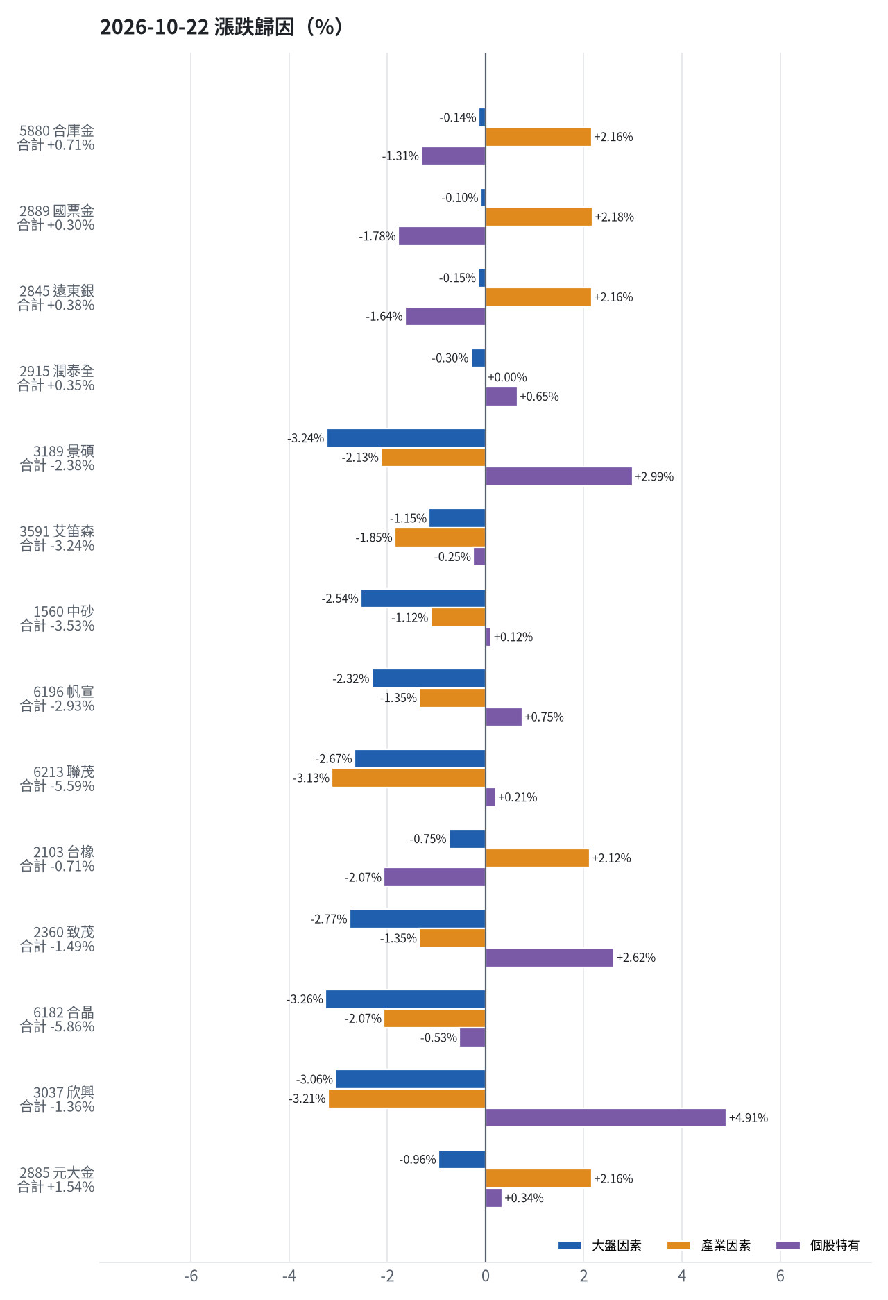
為何今日會漲／會跌（2026-10-22）
• 5880 合庫金：今日上漲 +0.71%（+4,800 元），主因為「產業因素」（+2.16%）
• 2889 國票金：今日上漲 +0.30%（+2,021 元），主因為「產業因素」（+2.18%）
• 2845 遠東銀：今日上漲 +0.38%（+1,804 元），主因為「產業因素」（+2.16%）
• 2915 潤泰全：今日上漲 +0.35%（+1,435 元），主因為「個股特有因素」（+0.65%）
• 3189 景碩：今日下跌 -2.38%（-39,336 元），主因為「大盤因素」（-3.24%）
• 3591 艾笛森：今日下跌 -3.24%（-18,475 元），主因為「產業因素」（-1.85%）
台股投資競賽 盤後檢討與隔日預掛單 2026-10-22 | 9

Slide 10
漲跌歸因明細
標的 | 漲跌 | 損益(元) | 大盤 | 產業 | 個股 | 主因
5880 合庫金 | +0.71% | +4,800 | -0.14% | +2.16% | -1.31% | 產業因素
2889 國票金 | +0.30% | +2,021 | -0.10% | +2.18% | -1.78% | 產業因素
2845 遠東銀 | +0.38% | +1,804 | -0.15% | +2.16% | -1.64% | 產業因素
2915 潤泰全 | +0.35% | +1,435 | -0.30% | +0.00% | +0.65% | 個股特有因素
3189 景碩 | -2.38% | -39,336 | -3.24% | -2.13% | +2.99% | 大盤因素
3591 艾笛森 | -3.24% | -18,475 | -1.15% | -1.85% | -0.25% | 產業因素
1560 中砂 | -3.53% | -33,821 | -2.54% | -1.12% | +0.12% | 大盤因素
6196 帆宣 | -2.93% | -38,700 | -2.32% | -1.35% | +0.75% | 大盤因素
6213 聯茂 | -5.59% | -46,000 | -2.67% | -3.13% | +0.21% | 產業因素
2103 台橡 | -0.71% | -600 | -0.75% | +2.12% | -2.07% | 產業因素
2360 致茂 | -1.49% | -240 | -2.77% | -1.35% | +2.62% | 大盤因素
6182 合晶 | -5.86% | -6,500 | -3.26% | -2.07% | -0.53% | 大盤因素
3037 欣興 | -1.36% | -8,550 | -3.06% | -3.21% | +4.91% | 個股特有因素
2885 元大金 | +1.54% | +1,100 | -0.96% | +2.16% | +0.34% | 產業因素
台股投資競賽 盤後檢討與隔日預掛單 2026-10-22 | 10
• 今日持股表現分歧，金融股普遍上漲，合庫金上漲 0.71%（+4,800 元），主因為產業因素貢獻 2.16%。國票金上漲 0.30%（+2,021 元），主因為產業因素貢獻 2.18%。遠東銀上漲 0.38%（+1,804 元），主因為產業因素貢獻 2.16%。元大金上漲 1.54%（+1,100 元），主因為產業因素貢獻 2.16%。潤泰全上漲 0.35%（+1,435 元），主因為個股特有因素貢獻 0.65%。下跌的個股中，景碩下跌 2.38%（-39,336 元），主因為大盤因素貢獻 -3.24%。艾笛森下跌 3.24%（-18,475 元），主因為產業因素貢獻 -1.85%。中砂下跌 3.53%（-33,821 元），主因為大盤因素貢獻 -2.54%。帆宣下跌 2.93%（-38,700 元），主因為大盤因素貢獻 -2.32%。聯茂下跌 5.59%（-46,000 元），主因為產業因素貢獻 -3.13%。台橡下跌 0.71%（-600 元），主因為產業因素貢獻 2.12%。致茂下跌 1.49%（-240 元），主因為大盤因素貢獻 -2.77%。合晶下跌 5.86%（-6,500 元），主因為大盤因素貢獻 -3.26%。欣興下跌 1.36%（-8,550 元），主因為個股特有因素貢獻 4.91%。

Slide 11
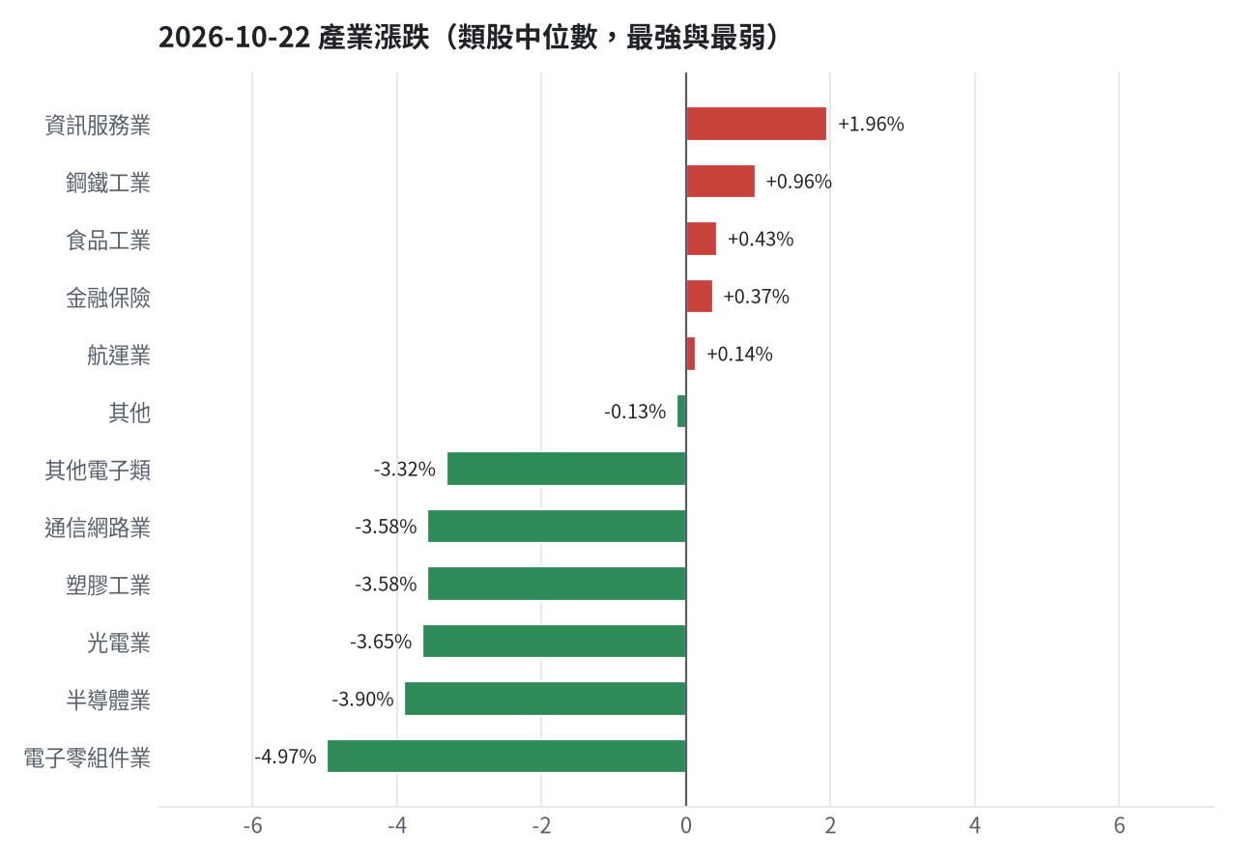
產業強弱
台股投資競賽 盤後檢討與隔日預掛單 2026-10-22 | 11

Slide 12
虧損如何補回
• 目前累積損益為 -1,368,221 元（-13.68%），回到初始資金需上漲 15.85%，補回虧損是首要目標。穩健籃的合庫金與元大金將續抱，因模型預期仍為正，且換股效益不足以支付成本，元大金更是買進第 2 個交易日，未滿 10 個交易日不換股。進攻籃的台橡、欣興、合晶也將續抱，同樣因未滿 10 個交易日不換股，且未觸及停損。遠東銀、潤泰全、國票金、聯茂已獲利，將獲利了結並換股至 00939 統一台灣高息動能或 6870 騰雲，以追求更高的預期報酬。致茂、中砂、帆宣、景碩因收盤價已跌破停損價，將依紀律全數出場，資金轉往評分最高的候選標的 6870 騰雲，以加速補回虧損。整體而言，現有持股依模型加權的一個月預期報酬為 +5.19%（約 +447,927 元），將透過嚴守停損、獲利換股及積極配置高潛力標的來達成虧損補回目標。
• 累積損益 -1,368,221 元（-13.68%），已實現 -977,655 元
• 回到初始資金需上漲 15.85%；只有正報酬才列入排名，補回虧損是第一優先
• 現有持股依模型加權的一個月預期報酬 +5.19%（約 +447,927 元）
• 進攻籃最佳替換候選：6870 騰雲，一個月預期報酬 +15.60%，創新高機率 85.0%
• 穩健籃最佳替換候選：00939 統一台灣高息動能，一個月預期報酬 +4.41%，收正報酬機率 76.7%
【獲利換股】2845 遠東銀（+11,936 元）：已獲利 +11,936 元（+2.55%）先入袋；這檔一個月預期只剩 +0.58%，轉買 00939 統一台灣高息動能（預期 +4.41%）扣除換股成本後多 3.25%（門檻 1.0%），且收正報酬機率不低於原標的
【獲利換股】2915 潤泰全（+1,850 元）：已獲利 +1,850 元（+0.45%）先入袋；這檔一個月預期只剩 +1.99%，轉買 00939 統一台灣高息動能（預期 +4.41%）扣除換股成本後多 1.83%（門檻 1.0%），且收正報酬機率不低於原標的
【獲利換股】2889 國票金（+36,804 元）：已獲利 +36,804 元（+5.68%）先入袋；這檔一個月預期只剩 +2.31%，轉買 00939 統一台灣高息動能（預期 +4.41%）扣除換股成本後多 1.52%（門檻 1.0%），且收正報酬機率不低於原標的
【續抱】5880 合庫金（+49,505 元）：模型預期仍為正，未觸及停損，換股的預期效益不足以支付換股成本
【續抱】2885 元大金（+1,298 元）：買進第 2 個交易日，未滿 10 個交易日不換股、不因分數小幅轉弱賣出（模型排名每天都會小幅變動，來回換股要付約 0.58% 成本）；跌破停損 67.62 才出場
【續抱】2103 台橡（-4,327 元）：買進第 9 個交易日，未滿 10 個交易日不換股、不因分數小幅轉弱賣出（模型排名每天都會小幅變動，來回換股要付約 0.58% 成本）；跌破停損 27.7 才出場
【停損換股】2360 致茂（-3,085 元）：收盤 1980.0 已跌破停損價 2069.91，依紀律出場；資金轉往評分最高的候選標的
【停損換股】1560 中砂（-187,461 元）：收盤 846.0 已跌破停損價 936.69，依紀律出場；資金轉往評分最高的候選標的
【停損換股】6196 帆宣（-81,212 元）：收盤 597.0 已跌破停損價 599.23，依紀律出場；資金轉往評分最高的候選標的
【續抱】3037 欣興（-55,110 元）：買進第 7 個交易日，未滿 10 個交易日不換股、不因分數小幅轉弱賣出（模型排名每天都會小幅變動，來回換股要付約 0.58% 成本）；跌破停損 1046.11 才出場
【獲利換股】6213 聯茂（+49,965 元）：已獲利 +49,965 元（+6.87%）先入袋；這檔一個月預期只剩 +6.86%，轉買 6870 騰雲（預期 +15.60%）扣除換股成本後多 8.16%（門檻 1.0%），且創新高機率不低於原標的
【續抱】6182 合晶（-11,165 元）：買進第 7 個交易日，未滿 10 個交易日不換股、不因分數小幅轉弱賣出（模型排名每天都會小幅變動，來回換股要付約 0.58% 成本）；跌破停損 97.31 才出場
【換股】3591 艾笛森（-37,413 元）：6870 騰雲 扣除換股成本後的預期報酬比續抱高 6.28%（門檻 1.0%），且創新高機率不低於原標的 → 換股補回虧損較快；回收資金依綜合分數配置到買進候選，各檔仍受單一標的與產業上限約束
【停損換股】3189 景碩（-161,054 元）：收盤 986.0 已跌破停損價 999.0，依紀律出場；資金轉往評分最高的候選標的
台股投資競賽 盤後檢討與隔日預掛單 2026-10-22 | 12

Slide 13
國際大事對持股的影響
• 沙烏地阿拉伯與俄羅斯油田設施遭無人機襲擊促使國際油價上漲：此為短期有利因素。台橡受此事件影響，預計有利 0.44%（+371 元），支持續抱。艾笛森、帆宣、聯茂、致茂、合晶則輕度不利，影響幅度介於 -0.5% 至 -0.81%，將列入觀察，暫不調整部位。油價攀升強化美聯儲高利率預期並壓抑黃金價格表現：此為中期不利因素。遠東銀、景碩、帆宣、台橡、致茂、合晶、欣興、元大金皆受輕度不利影響，幅度介於 -0.13% 至 -0.99%，將列入觀察，維持原決策。市場對AI獲利疑慮再起誘發股市震盪並促使資金湧入美債與日圓避險：此為短期不利因素。景碩、中砂、帆宣、聯茂、致茂、合晶、欣興因敏感度高且不利，影響幅度介於 -1.01% 至 -1.49%，將嚴守停損並暫停加碼，若事件延續且跌破月線，將先減碼一半。合庫金、國票金、遠東銀、潤泰全、艾笛森、元大金則影響有限或輕度不利，維持原決策。加拿大宣布87億加元戰略產業援助計劃以應對美國關稅衝擊：此為中期不利因素。影響與「市場對AI獲利疑慮再起」事件相同，景碩、中砂、帆宣、聯茂、致茂、合晶、欣興將嚴守停損並暫停加碼，若事件延續且跌破月線，將先減碼一半。其他持股影響有限或輕度不利，維持原決策。能源價格上漲與財政疑慮致使法國10年期公債殖利率突破5%：此為中期不利因素。影響與「市場對AI獲利疑慮再起」事件相同，景碩、中砂、帆宣、聯茂、致茂、合晶、欣興將嚴守停損並暫停加碼，若事件延續且跌破月線，將先減碼一半。其他持股影響有限或輕度不利，維持原決策。美元高檔與外資賣壓致使新台幣匯率下探一年半新低：此為短期不利因素。景碩、欣興受輕度不利影響，幅度介於 -0.64% 至 -0.74%，將列入觀察，暫不調整部位。其他持股歷史相關性未達統計顯著，不列入影響。AI巨頭Anthropic算力合約持續擴增帶動科技基建需求：此為中期有利因素。國票金、潤泰全、景碩、艾笛森、中砂、帆宣、聯茂、台橡、致茂、合晶、欣興、元大金皆受有利影響，幅度介於 0.18% 至 2.2%，支持續抱，若一個月模型仍在前段班，可作為加碼依據。中國前三季動力電池出口大幅成長且上海GDP保持成長：此為中期有利因素。合庫金、遠東銀、帆宣、致茂、欣興皆受有利影響，幅度介於 0.16% 至 0.75%，支持續抱，若一個月模型仍在前段班，可作為加碼依據。
• 沙烏地阿拉伯與俄羅斯油田設施遭無人機襲擊促使國際油價上漲 → 西德州原油↑：預估 -19,674 元（-0.23%）
• 油價攀升強化美聯儲高利率預期並壓抑黃金價格表現 → 黃金↓：預估 -28,641 元（-0.33%）
• 市場對AI獲利疑慮再起誘發股市震盪並促使資金湧入美債與日圓避險 → VIX恐慌指數↑：預估 -71,156 元（-0.82%）
• 加拿大宣布87億加元戰略產業援助計劃以應對美國關稅衝擊 → VIX恐慌指數↑：預估 -71,156 元（-0.82%）
• 能源價格上漲與財政疑慮致使法國10年期公債殖利率突破5% → VIX恐慌指數↑：預估 -71,156 元（-0.82%）
• 美元高檔與外資賣壓致使新台幣匯率下探一年半新低 → 美元兌台幣↑：預估 -15,917 元（-0.18%）
• AI巨頭Anthropic算力合約持續擴增帶動科技基建需求 → 費城半導體↑：預估 +83,629 元（+0.97%）
• 中國前三季動力電池出口大幅成長且上海GDP保持成長 → 中國大型股ETF↑：預估 +13,438 元（+0.16%）
台股投資競賽 盤後檢討與隔日預掛單 2026-10-22 | 13

Slide 14
國際事件：沙烏地阿拉伯與俄羅斯油田設施遭無人機襲擊促使國際油價上漲
標的 | 敏感度β | 預估影響 | 金額(元) | 後續決策
5880 合庫金 | -0.0206 | +0.00% | +0 | 歷史相關性 -0.07 未達統計顯著（|r| < 0.125），不列入影響
2889 國票金 | -0.0196 | +0.00% | +0 | 歷史相關性 -0.05 未達統計顯著（|r| < 0.125），不列入影響
2845 遠東銀 | -0.0224 | +0.00% | +0 | 歷史相關性 -0.08 未達統計顯著（|r| < 0.125），不列入影響
2915 潤泰全 | -0.0097 | +0.00% | +0 | 歷史相關性 -0.02 未達統計顯著（|r| < 0.125），不列入影響
3189 景碩 | -0.1064 | +0.00% | +0 | 歷史相關性 -0.07 未達統計顯著（|r| < 0.125），不列入影響
3591 艾笛森 | -0.1461 | -0.50% | -2,756 | 輕度不利：列入觀察，暫不調整部位
1560 中砂 | -0.1102 | +0.00% | +0 | 歷史相關性 -0.11 未達統計顯著（|r| < 0.125），不列入影響
6196 帆宣 | -0.2344 | -0.80% | -10,268 | 輕度不利：列入觀察，暫不調整部位
6213 聯茂 | -0.2222 | -0.76% | -5,905 | 輕度不利：列入觀察，暫不調整部位
2103 台橡 | 0.1284 | +0.44% | +371 | 有利：支持續抱；若一個月模型仍在前段班，可作為加碼依據
2360 致茂 | -0.1637 | -0.56% | -89 | 輕度不利：列入觀察，暫不調整部位
6182 合晶 | -0.237 | -0.81% | -846 | 輕度不利：列入觀察，暫不調整部位
3037 欣興 | -0.134 | +0.00% | +0 | 歷史相關性 -0.09 未達統計顯著（|r| < 0.125），不列入影響
2885 元大金 | -0.0741 | -0.25% | -181 | 影響有限，維持原決策
台股投資競賽 盤後檢討與隔日預掛單 2026-10-22 | 14

Slide 15
國際事件：油價攀升強化美聯儲高利率預期並壓抑黃金價格表現
標的 | 敏感度β | 預估影響 | 金額(元) | 後續決策
5880 合庫金 | 0.0402 | +0.00% | +0 | 歷史相關性 +0.07 未達統計顯著（|r| < 0.125），不列入影響
2889 國票金 | 0.0562 | +0.00% | +0 | 歷史相關性 +0.08 未達統計顯著（|r| < 0.125），不列入影響
2845 遠東銀 | 0.0696 | -0.13% | -624 | 影響有限，維持原決策
2915 潤泰全 | 0.0839 | +0.00% | +0 | 歷史相關性 +0.10 未達統計顯著（|r| < 0.125），不列入影響
3189 景碩 | 0.4777 | -0.86% | -13,898 | 輕度不利：列入觀察，暫不調整部位
3591 艾笛森 | 0.1288 | +0.00% | +0 | 歷史相關性 +0.08 未達統計顯著（|r| < 0.125），不列入影響
1560 中砂 | 0.2195 | +0.00% | +0 | 歷史相關性 +0.11 未達統計顯著（|r| < 0.125），不列入影響
6196 帆宣 | 0.2793 | -0.50% | -6,418 | 輕度不利：列入觀察，暫不調整部位
6213 聯茂 | 0.2966 | +0.00% | +0 | 歷史相關性 +0.11 未達統計顯著（|r| < 0.125），不列入影響
2103 台橡 | 0.301 | -0.54% | -455 | 輕度不利：列入觀察，暫不調整部位
2360 致茂 | 0.3379 | -0.61% | -97 | 輕度不利：列入觀察，暫不調整部位
6182 合晶 | 0.4252 | -0.76% | -794 | 輕度不利：列入觀察，暫不調整部位
3037 欣興 | 0.5498 | -0.99% | -6,123 | 輕度不利：列入觀察，暫不調整部位
2885 元大金 | 0.176 | -0.32% | -232 | 輕度不利：列入觀察，暫不調整部位
台股投資競賽 盤後檢討與隔日預掛單 2026-10-22 | 15

Slide 16
國際事件：市場對AI獲利疑慮再起誘發股市震盪並促使資金湧入美債與日
標的 | 敏感度β | 預估影響 | 金額(元) | 後續決策
5880 合庫金 | -0.0246 | -0.20% | -1,354 | 影響有限，維持原決策
2889 國票金 | -0.0257 | -0.21% | -1,439 | 影響有限，維持原決策
2845 遠東銀 | -0.0269 | -0.22% | -1,055 | 影響有限，維持原決策
2915 潤泰全 | -0.0349 | -0.28% | -1,161 | 影響有限，維持原決策
3189 景碩 | -0.1273 | -1.02% | -16,484 | 不利且敏感度高：嚴守停損 999.0 元、暫停加碼；若事件延續且跌破月線，先減碼一半
3591 艾笛森 | -0.0518 | -0.41% | -2,260 | 輕度不利：列入觀察，暫不調整部位
1560 中砂 | -0.1259 | -1.01% | -9,322 | 不利且敏感度高：嚴守停損 936.69 元、暫停加碼；若事件延續且跌破月線，先減碼一半
6196 帆宣 | -0.1667 | -1.34% | -17,200 | 不利且敏感度高：嚴守停損 599.23 元、暫停加碼；若事件延續且跌破月線，先減碼一半
6213 聯茂 | -0.1544 | -1.24% | -9,635 | 不利且敏感度高：嚴守停損 639.23 元、暫停加碼；若事件延續且跌破月線，先減碼一半
2103 台橡 | -0.0227 | +0.00% | +0 | 歷史相關性 -0.06 未達統計顯著（|r| < 0.125），不列入影響
2360 致茂 | -0.1751 | -1.40% | -222 | 不利且敏感度高：嚴守停損 2069.91 元、暫停加碼；若事件延續且跌破月線，先減碼一半
6182 合晶 | -0.157 | -1.26% | -1,317 | 不利且敏感度高：嚴守停損 97.31 元、暫停加碼；若事件延續且跌破月線，先減碼一半
3037 欣興 | -0.1857 | -1.49% | -9,215 | 不利且敏感度高：嚴守停損 1046.11 元、暫停加碼；若事件延續且跌破月線，先減碼一半
2885 元大金 | -0.085 | -0.68% | -492 | 輕度不利：列入觀察，暫不調整部位
台股投資競賽 盤後檢討與隔日預掛單 2026-10-22 | 16

Slide 17
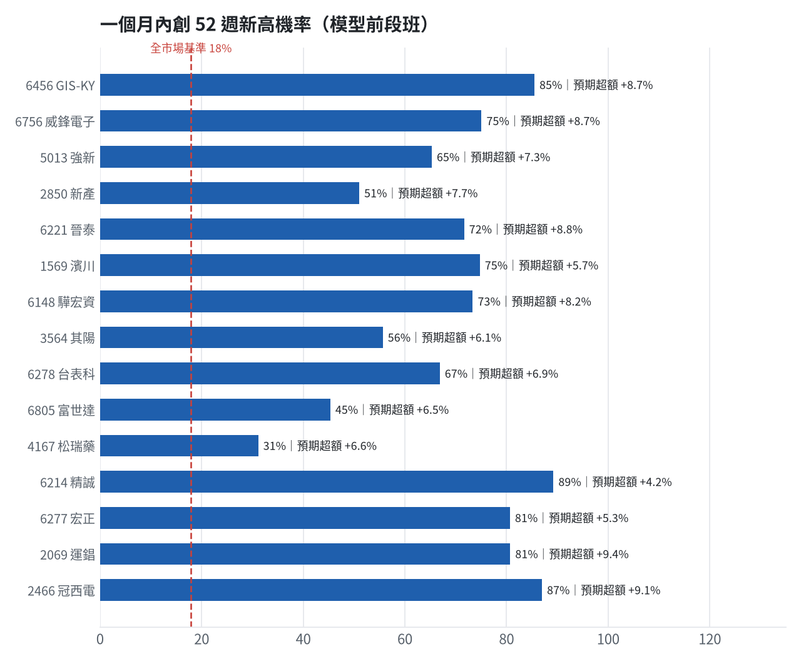
全市場一個月創新高潛力
• 掃描 709 檔上市櫃股票與 ETF
• 全市場基準創新高率 17.9%
• 模型：梯度提升樹，滾動時間外驗證
台股投資競賽 盤後檢討與隔日預掛單 2026-10-22 | 17

Slide 18
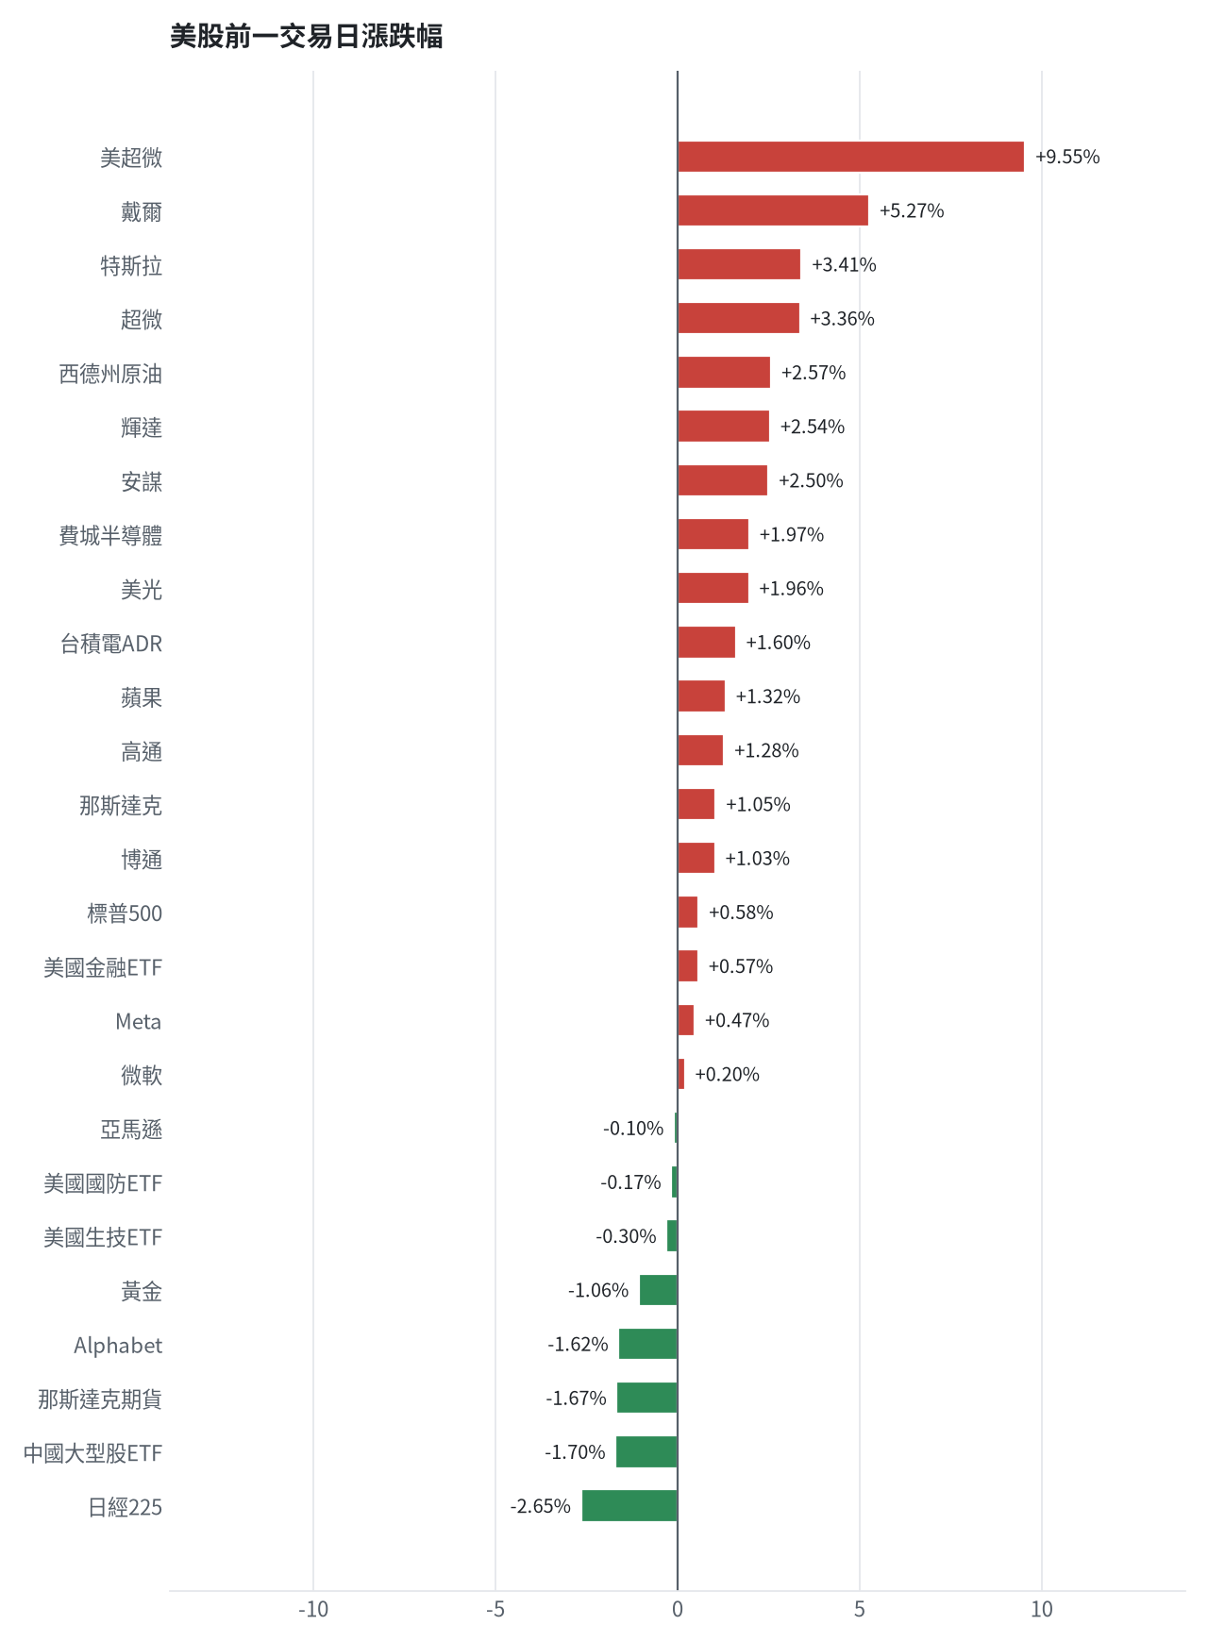
美股隔夜表現
台股投資競賽 盤後檢討與隔日預掛單 2026-10-22 | 18

Slide 19
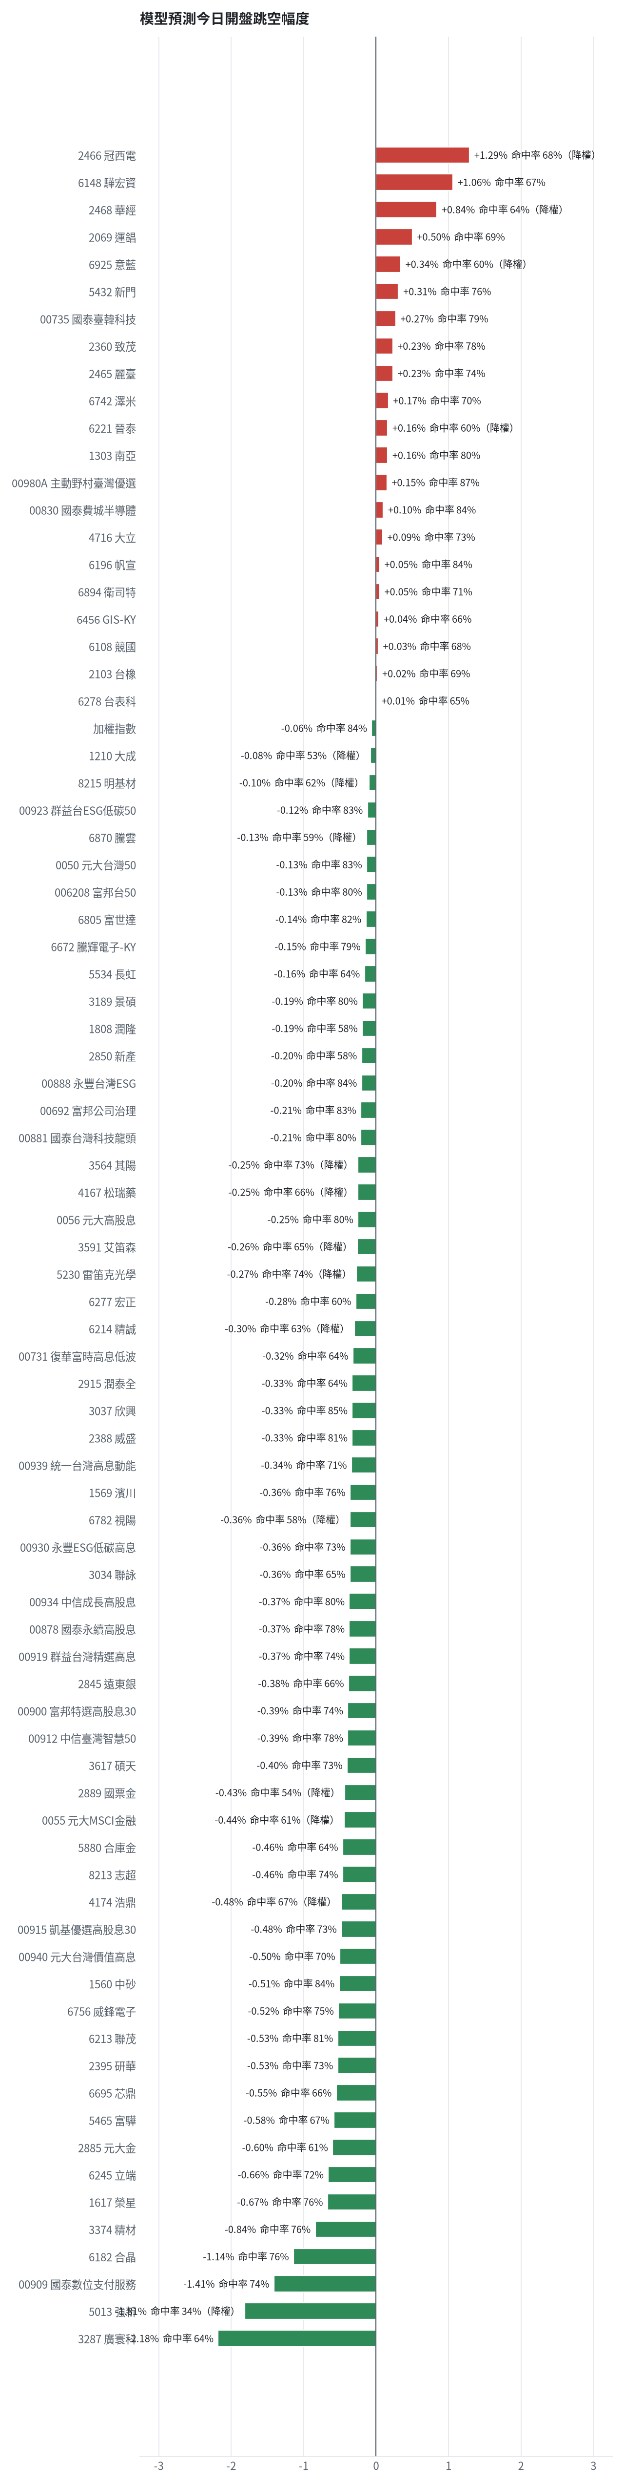
台股開盤預測（美股 → 台股）
• Ridge 迴歸：費半、那指期、台積電 ADR、VIX、匯率、產業對應美股
• 命中率＝樣本外方向命中率
• 低於 55% 或不如基準者降權
台股投資競賽 盤後檢討與隔日預掛單 2026-10-22 | 19

Slide 20
交易建議總表
動作 | 標的 | 數量 | 限價 | 停損 | 金額 | 權重
賣出 | 進攻｜3037 欣興 | 0 張+190股 | 1070.0 | - | 206,150 | -
賣出 | 進攻｜6182 合晶 | 0 張+333股 | 103.0 | - | 34,798 | -
賣出 | 穩健｜2889 國票金 | 40 張+416股 | 16.75 | - | 685,051 | -
賣出 | 穩健｜2845 遠東銀 | 36 張+71股 | 13.15 | - | 479,744 | -
賣出 | 穩健｜2915 潤泰全 | 7 張+173股 | 57.2 | - | 414,599 | -
賣出 | 進攻｜3189 景碩 | 1 張+639股 | 976.0 | - | 1,616,054 | -
賣出 | 進攻｜3591 艾笛森 | 20 張+528股 | 26.55 | - | 551,177 | -
賣出 | 進攻｜1560 中砂 | 1 張+91股 | 837.0 | - | 922,986 | -
賣出 | 進攻｜6196 帆宣 | 2 張+150股 | 591.0 | - | 1,283,550 | -
賣出 | 進攻｜6213 聯茂 | 1 張 | 769.0 | - | 777,000 | -
賣出 | 穩健｜2360 致茂 | 0 張+8股 | 1960.0 | - | 15,840 | -
買進 | 穩健｜2850 新產 | 2 張 | 164.5 | 157.0 | 329,000 | 3.8%
買進 | 穩健｜3034 聯詠 | 0 張+469股 | 580.0 | 522.0 | 272,020 | 3.1%
買進 | 穩健｜2885 元大金 | 7 張+328股 | 71.9 | 68.3 | 526,883 | 6.1%
台股投資競賽 盤後檢討與隔日預掛單 2026-10-22 | 20

Slide 21
賣出 3037 欣興｜0 張 + 190 股
賣出原因
• 風險警示：負面新聞：公司發生工安意外；股價偏弱，減碼三分之一；法人近 5 日賣超 11,876 張，籌碼轉弱
為何賣這個股數
• 觸發條件中最嚴重者決定賣出比例：33%；限價取最近價 × 0.99（不低於跌停價）以提高成交機率
• 賣出後剩餘 380 股
台股投資競賽 盤後檢討與隔日預掛單 2026-10-22 | 21

Slide 22
賣出 6182 合晶｜0 張 + 333 股
賣出原因
• 風險警示：單日重挫 -5.86%：先減碼三分之一，確認原因後再決定
為何賣這個股數
• 觸發條件中最嚴重者決定賣出比例：33%；限價取最近價 × 0.99（不低於跌停價）以提高成交機率
• 賣出後剩餘 667 股
台股投資競賽 盤後檢討與隔日預掛單 2026-10-22 | 22

Slide 23
賣出 2889 國票金｜40 張 + 416 股
賣出原因
• 換股計畫 → 獲利換股：已獲利 +36,804 元（+5.68%）先入袋；這檔一個月預期只剩 +2.31%，轉買 00939 統一台灣高息動能（預期 +4.41%）扣除換股成本後多 1.52%（門檻 1.0%），且收正報酬機率不低於原標的
為何賣這個股數
• 全數賣出 40 張又 416 股（共 40,416 股），回收資金約 685,051 元，依分數重新配置到同一籃的買進候選（最佳替換標的 00939 統一台灣高息動能，實際買進股數受單一標的與產業上限約束，見買進明細）；部分換股會讓兩檔都表現平庸，因此一次換完
• 賣出後剩餘 0 股
台股投資競賽 盤後檢討與隔日預掛單 2026-10-22 | 23

Slide 24
賣出 2845 遠東銀｜36 張 + 71 股
賣出原因
• 換股計畫 → 獲利換股：已獲利 +11,936 元（+2.55%）先入袋；這檔一個月預期只剩 +0.58%，轉買 00939 統一台灣高息動能（預期 +4.41%）扣除換股成本後多 3.25%（門檻 1.0%），且收正報酬機率不低於原標的
為何賣這個股數
• 全數賣出 36 張又 71 股（共 36,071 股），回收資金約 479,744 元，依分數重新配置到同一籃的買進候選（最佳替換標的 00939 統一台灣高息動能，實際買進股數受單一標的與產業上限約束，見買進明細）；部分換股會讓兩檔都表現平庸，因此一次換完
• 賣出後剩餘 0 股
台股投資競賽 盤後檢討與隔日預掛單 2026-10-22 | 24

Slide 25
賣出 2915 潤泰全｜7 張 + 173 股
賣出原因
• 換股計畫 → 獲利換股：已獲利 +1,850 元（+0.45%）先入袋；這檔一個月預期只剩 +1.99%，轉買 00939 統一台灣高息動能（預期 +4.41%）扣除換股成本後多 1.83%（門檻 1.0%），且收正報酬機率不低於原標的
為何賣這個股數
• 全數賣出 7 張又 173 股（共 7,173 股），回收資金約 414,599 元，依分數重新配置到同一籃的買進候選（最佳替換標的 00939 統一台灣高息動能，實際買進股數受單一標的與產業上限約束，見買進明細）；部分換股會讓兩檔都表現平庸，因此一次換完
• 賣出後剩餘 0 股
台股投資競賽 盤後檢討與隔日預掛單 2026-10-22 | 25

Slide 26
賣出 3189 景碩｜1 張 + 639 股
賣出原因
• 觸發停損：收盤 986.00 元 ≤ 停損價 999.00 元（成本 1084.26 元，損益 -9.06%）；同時風險警示：已跌破停損價 999.0（目前 986.0）：依紀律全數出場；負面新聞：Factset預估EPS下修至11.81元；股價偏弱，減碼三分之一
為何賣這個股數
• 停損一律全數出場，避免虧損擴大；紀律優先於預測
• 賣出後剩餘 0 股
台股投資競賽 盤後檢討與隔日預掛單 2026-10-22 | 26

Slide 27
賣出 3591 艾笛森｜20 張 + 528 股
賣出原因
• 虧損補回計畫 → 換股：6870 騰雲 扣除換股成本後的預期報酬比續抱高 6.28%（門檻 1.0%），且創新高機率不低於原標的 → 換股補回虧損較快；回收資金依綜合分數配置到買進候選，各檔仍受單一標的與產業上限約束
為何賣這個股數
• 全數賣出 20 張又 528 股（共 20,528 股），回收資金約 551,177 元，依分數重新配置到同一籃的買進候選（最佳替換標的 6870 騰雲，實際買進股數受單一標的與產業上限約束，見買進明細）；部分換股會讓兩檔都表現平庸，因此一次換完
• 賣出後剩餘 0 股
台股投資競賽 盤後檢討與隔日預掛單 2026-10-22 | 27

Slide 28
賣出 1560 中砂｜1 張 + 91 股
賣出原因
• 觸發停損：收盤 846.00 元 ≤ 停損價 936.69 元（成本 1017.82 元，損益 -16.88%）；同時風險警示：已跌破停損價 936.69（目前 846.0）：依紀律全數出場；法人近 5 日賣超 1,016 張，籌碼轉弱
為何賣這個股數
• 停損一律全數出場，避免虧損擴大；紀律優先於預測
• 賣出後剩餘 0 股
台股投資競賽 盤後檢討與隔日預掛單 2026-10-22 | 28

Slide 29
賣出 6196 帆宣｜2 張 + 150 股
賣出原因
• 觸發停損：收盤 597.00 元 ≤ 停損價 599.23 元（成本 634.77 元，損益 -5.95%）；同時風險警示：已跌破停損價 599.23（目前 597.0）：依紀律全數出場；負面新聞：董事會決議發行國內第六次無擔保可轉換公司債；股價偏弱，減碼三分之一
為何賣這個股數
• 停損一律全數出場，避免虧損擴大；紀律優先於預測
• 賣出後剩餘 0 股
台股投資競賽 盤後檢討與隔日預掛單 2026-10-22 | 29

Slide 30
賣出 6213 聯茂｜1 張
賣出原因
• 換股計畫 → 獲利換股：已獲利 +49,965 元（+6.87%）先入袋；這檔一個月預期只剩 +6.86%，轉買 6870 騰雲（預期 +15.60%）扣除換股成本後多 8.16%（門檻 1.0%），且創新高機率不低於原標的；同時風險警示：單日重挫 -5.59%：先減碼三分之一，確認原因後再決定
為何賣這個股數
• 全數賣出 1 張（1,000 股），回收資金約 777,000 元，依分數重新配置到同一籃的買進候選（最佳替換標的 6870 騰雲，實際買進股數受單一標的與產業上限約束，見買進明細）；部分換股會讓兩檔都表現平庸，因此一次換完
• 賣出後剩餘 0 股
台股投資競賽 盤後檢討與隔日預掛單 2026-10-22 | 30

Slide 31
賣出 2360 致茂｜0 張 + 8 股
賣出原因
• 觸發停損：收盤 1980.00 元 ≤ 停損價 2069.91 元（成本 2365.62 元，損益 -16.30%）；同時風險警示：已跌破停損價 2069.91（目前 1980.0）：依紀律全數出場；負面新聞：董事會決議辦理現金增資發行普通股參與發行海外存託憑證；股價偏弱，減碼三分之一；法人近 5 日賣超 2,834 張，籌碼轉弱
為何賣這個股數
• 停損一律全數出場，避免虧損擴大；紀律優先於預測
• 賣出後剩餘 0 股
台股投資競賽 盤後檢討與隔日預掛單 2026-10-22 | 31

Slide 32
買進【穩健籃】2850 新產｜2 張｜限價 164.5
• 此為穩健籃配置，因穩健分數高且基本面佳，買進 2 張。停損價為 157.00 元，若訊號轉弱或達獲利目標將考慮換股。
為何選擇這檔
【穩健籃】穩健分數 +0.79 達門檻（+0.20）；一個月收正報酬機率 62.3%、預期最大回檔 -6.7%，且未過熱
• 穩健模型：未來一個月收正報酬機率 62.3%（全市場基準 51.8%），預期最大回檔 -6.7%（回檔幅度排名全市場最小的前 7%）
• 持有到比賽結束（約 40 個交易日）：收正報酬機率 57.6%、預期報酬 +14.8%（模型估計，不是保證）
• 風險：60 日 β = 0.15（大盤漲跌 1% 時約變動 0.15%），日波動 1.77%
為何是這個股數
• 籃子配置：穩健籃佔目標持股 25% → 目標金額 1,942,150 元（已持有 749,200 元）
• 風險預算：總資產 8,631,779 元 × 每筆風險 0.8% × 信心係數 1.48（由穩健分數 +0.79 換算）= 102,287 元
• 停損距離：取 2×ATR14 = 7.29 與距 10 日低點 162.00 的距離 2.50 之較大者 = 7.29 元（進場 164.50 → 停損 157.00 元，4.4%）
• 風險法可買股數 = 102,287 ÷ 7.29 = 14,039 股
• 受「流動性上限（20 日均量 325 張 × 2%）」限制，下修至 6,502 股
• 穩健籃合計超過籃子上限，等比例下修 4,431 股
• 受可用資金限制，實際買 2,000 股
• 進場價：穩健籃不追價：限價取預測開盤價 164.66 與前一日收盤 165.0 的較低者 = 164.5
• 取整後：2 張（2,000 股），金額約 329,000 元，佔總資產 3.8%
• 零股 71 股只有 11,680 元，低於 14,035 元會被最低手續費 20 元拉高費率（約 0.17%），所以不買零股
多買／少買原因
【多買】穩健分數 +0.79 高，信心係數 1.48 ≥ 1 放大部位
【多買】日均波動（ATR）2.2%，波動溫和 → 可承擔較多股數
【多買】一個月收正報酬機率 62.3%，可提高「正報酬晉級」機率
【多買】月營收年增 +23.3%，基本面支撐
【少買】成交量不足，為避免衝擊價格而少買
【少買】預期最大回檔 -6.7%，下檔風險偏大
出場計畫（賣出條件與張數）
• 停損：收盤跌破 157.00 元全數賣出 2 張（2,000 股）
• 訊號轉弱（穩健分數 ≤ -0.30）先減碼一半
• 結單轉股：持有滿 10 個交易日後，綜合排名出現扣成本後預期多 1% 以上的股票就全部賣出換股；獲利已達 10% 時多 2% 就可以當天換
台股投資競賽 盤後檢討與隔日預掛單 2026-10-22 | 32

Slide 33
買進【穩健籃】3034 聯詠｜0 張 + 469 股｜限價 580.0
• 此為穩健籃配置，因穩健分數高且法人連續買超，買進 469 股。停損價為 522.00 元，若訊號轉弱或達獲利目標將考慮換股。
為何選擇這檔
【穩健籃】穩健分數 +0.59 達門檻（+0.20）；一個月收正報酬機率 54.2%、預期最大回檔 -7.3%，且未過熱
• 穩健模型：未來一個月收正報酬機率 54.2%（全市場基準 51.8%），預期最大回檔 -7.3%（回檔幅度排名全市場最小的前 10%）
• 持有到比賽結束（約 40 個交易日）：收正報酬機率 62.3%、預期報酬 +4.7%（模型估計，不是保證）
• 風險：60 日 β = 0.51（大盤漲跌 1% 時約變動 0.51%），日波動 1.84%
為何是這個股數
• 籃子配置：穩健籃佔目標持股 25% → 目標金額 1,942,150 元（已持有 749,200 元）
• 風險預算：總資產 8,631,779 元 × 每筆風險 0.8% × 信心係數 1.24（由穩健分數 +0.59 換算）= 85,541 元
• 停損距離：取 2×ATR14 = 35.43 與距 10 日低點 522.00 的距離 58.00 之較大者 = 58.00 元（進場 580.00 → 停損 522.00 元，10.0%）
• 風險法可買股數 = 85,541 ÷ 58.00 = 1,475 股
• 穩健籃合計超過籃子上限，等比例下修 1,005 股
• 進場價：穩健籃不追價：限價取預測開盤價 580.93 與前一日收盤 583.0 的較低者 = 580.0
• 取整後：469 股（零股），金額約 272,020 元，佔總資產 3.2%
多買／少買原因
【多買】穩健分數 +0.59 高，信心係數 1.24 ≥ 1 放大部位
【多買】日均波動（ATR）3.0%，波動溫和 → 可承擔較多股數
【多買】法人連續買超 7 日，籌碼穩定
【多買】月營收年增 +25.0%，基本面支撐
【少買】一個月收正報酬機率 54.2%，勝率普通
【少買】預期最大回檔 -7.3%，下檔風險偏大
出場計畫（賣出條件與張數）
• 停損：收盤跌破 522.00 元全數賣出 469 股（零股）
• 訊號轉弱（穩健分數 ≤ -0.30）先減碼一半
• 結單轉股：持有滿 10 個交易日後，綜合排名出現扣成本後預期多 1% 以上的股票就全部賣出換股；獲利已達 10% 時多 2% 就可以當天換
台股投資競賽 盤後檢討與隔日預掛單 2026-10-22 | 33

Slide 34
買進【穩健籃】2885 元大金｜7 張 + 328 股｜限價 71.9
• 此為穩健籃配置，因穩健分數高且法人買超，買進 7 張又 328 股。停損價為 68.30 元，若訊號轉弱或達獲利目標將考慮換股。
為何選擇這檔
【穩健籃】穩健分數 +0.56 達門檻（+0.20）；一個月收正報酬機率 62.3%、預期最大回檔 -6.8%，且未過熱
• 穩健模型：未來一個月收正報酬機率 62.3%（全市場基準 51.8%），預期最大回檔 -6.8%（回檔幅度排名全市場最小的前 8%）
• 持有到比賽結束（約 40 個交易日）：收正報酬機率 59.3%、預期報酬 +4.3%（模型估計，不是保證）
• 風險：60 日 β = 0.63（大盤漲跌 1% 時約變動 0.63%），日波動 1.49%
為何是這個股數
• 籃子配置：穩健籃佔目標持股 25% → 目標金額 1,942,150 元（已持有 749,200 元）
• 風險預算：總資產 8,631,779 元 × 每筆風險 0.8% × 信心係數 1.21（由穩健分數 +0.56 換算）= 83,210 元
• 停損距離：取 2×ATR14 = 3.53 與距 10 日低點 68.30 的距離 3.60 之較大者 = 3.60 元（進場 71.90 → 停損 68.30 元，5.0%）
• 風險法可買股數 = 83,210 ÷ 3.60 = 23,114 股
• 受「穩健籃單檔上限 20%」限制，下修至 23,004 股
• 穩健籃合計超過籃子上限，等比例下修 15,675 股
• 進場價：穩健籃不追價：限價取預測開盤價 71.96 與前一日收盤 72.4000015258789 的較低者 = 71.9
• 取整後：7 張又 328 股（共 7,328 股），金額約 526,883 元，佔總資產 6.1%
多買／少買原因
【多買】穩健分數 +0.56 高，信心係數 1.21 ≥ 1 放大部位
【多買】日均波動（ATR）2.4%，波動溫和 → 可承擔較多股數
【多買】一個月收正報酬機率 62.3%，可提高「正報酬晉級」機率
【多買】月營收年增 +22.7%，基本面支撐
【少買】已達穩健籃單檔上限，分散風險
【少買】預期最大回檔 -6.8%，下檔風險偏大
出場計畫（賣出條件與張數）
• 停損：收盤跌破 68.30 元全數賣出 7 張又 328 股（共 7,328 股）
• 訊號轉弱（穩健分數 ≤ -0.30）先減碼一半
• 結單轉股：持有滿 10 個交易日後，綜合排名出現扣成本後預期多 1% 以上的股票就全部賣出換股；獲利已達 10% 時多 2% 就可以當天換
台股投資競賽 盤後檢討與隔日預掛單 2026-10-22 | 34

Slide 35
買進【穩健籃】5880 合庫金｜9 張 + 576 股｜限價 28.05
• 此為穩健籃配置，因穩健分數達門檻且波動溫和，買進 9 張又 576 股。停損價為 26.35 元，若訊號轉弱或達獲利目標將考慮換股。
為何選擇這檔
【穩健籃】穩健分數 +0.38 達門檻（+0.20）；一個月收正報酬機率 49.4%、預期最大回檔 -8.1%，且未過熱
• 穩健模型：未來一個月收正報酬機率 49.4%（全市場基準 51.8%），預期最大回檔 -8.1%（回檔幅度排名全市場最小的前 16%）
• 持有到比賽結束（約 40 個交易日）：收正報酬機率 59.9%、預期報酬 +3.1%（模型估計，不是保證）
• 風險：60 日 β = -0.01（大盤漲跌 1% 時約變動 -0.01%），日波動 1.29%
為何是這個股數
• 籃子配置：穩健籃佔目標持股 25% → 目標金額 1,942,150 元（已持有 749,200 元）
• 風險預算：總資產 8,631,779 元 × 每筆風險 0.8% × 信心係數 0.97（由穩健分數 +0.38 換算）= 66,896 元
• 停損距離：取 2×ATR14 = 1.08 與距 10 日低點 26.35 的距離 1.70 之較大者 = 1.70 元（進場 28.05 → 停損 26.35 元，6.1%）
• 風險法可買股數 = 66,896 ÷ 1.70 = 39,351 股
• 受「產業上限 50%（金融保險）」限制，下修至 30,060 股
• 穩健籃合計超過籃子上限，等比例下修 20,484 股
• 進場價：穩健籃不追價：限價取預測開盤價 28.07 與前一日收盤 28.200000762939453 的較低者 = 28.05
• 取整後：9 張又 576 股（共 9,576 股），金額約 268,607 元，佔總資產 3.1%
多買／少買原因
【多買】日均波動（ATR）1.9%，波動溫和 → 可承擔較多股數
【少買】穩健分數 +0.38 普通，信心係數 0.97 < 1 縮小部位
【少買】一個月收正報酬機率 49.4%，勝率普通
【少買】預期最大回檔 -8.1%，下檔風險偏大
【少買】月營收年減 -15.5%，基本面偏弱
出場計畫（賣出條件與張數）
• 停損：收盤跌破 26.35 元全數賣出 9 張又 576 股（共 9,576 股）
• 訊號轉弱（穩健分數 ≤ -0.30）先減碼一半
• 結單轉股：持有滿 10 個交易日後，綜合排名出現扣成本後預期多 1% 以上的股票就全部賣出換股；獲利已達 10% 時多 2% 就可以當天換
台股投資競賽 盤後檢討與隔日預掛單 2026-10-22 | 35

Slide 36
買進【進攻籃】6456 GIS-KY｜19 張 + 288 股｜限價 103.0
• 此為進攻籃配置，因綜合分數高且創新高機率與預期超額報酬皆優異，買進 19 張又 288 股。停損價為 92.70 元，若訊號轉弱或達獲利目標將考慮換股。
為何選擇這檔
【進攻籃】綜合分數 +0.73 達門檻（+0.30）；一個月模型預期超額報酬排名全市場前 3%、創新高機率 85.5%
• 一個月模型：創 52 週新高機率 85.5%（全市場基準 17.9%，排名前 3%），預期超額報酬 +8.66%（排名前 3%）
• 距 52 週高點 -5.6%（52 週高 108.0，現價 102.0）
• 動能：近 20 日 +41.9%、近 60 日 +61.7%，相對大盤 20 日 +45.4%、60 日 +56.1%
為何是這個股數
• 籃子配置：進攻籃佔目標持股 75% → 目標金額 5,826,451 元（已持有 807,250 元）
• 風險預算：總資產 8,631,779 元 × 每筆風險 0.8% × 信心係數 1.41（由綜合分數 +0.73 換算）= 97,625 元
• 停損距離：取 2×ATR14 = 15.54 與距 10 日低點 83.30 的距離 19.70 之較大者，但不超過進場價 10%（10.30） = 10.30 元（進場 103.00 → 停損 92.70 元，10.0%）
• 風險法可買股數 = 97,625 ÷ 10.30 = 9,478 股
• 為補足進攻籃目標金額上調 9,811 股
• 進場價：限價 = 預測開盤價 102.04 × (1 + 0.5%) = 103.0，提高成交機率
• 取整後：19 張又 288 股（共 19,288 股），金額約 1,986,664 元，佔總資產 23.0%
多買／少買原因
【多買】綜合分數 +0.73 高，信心係數 1.41 ≥ 1 放大部位
【多買】一個月內創新高機率 85.5%，勝率高可多配置
【多買】月營收年增 +30.8%，基本面支撐
【少買】日均波動（ATR）7.6%，波動大 → 停損距離遠 → 股數少
出場計畫（賣出條件與張數）
• 一個月目標：突破 52 週高點 108.0 元（距現價 5.6%）即確認創新高，續抱讓獲利奔跑
• 停損：收盤跌破 92.70 元全數賣出 19 張又 288 股（共 19,288 股）
• 訊號轉弱（綜合分數 ≤ -0.30）先減碼一半
台股投資競賽 盤後檢討與隔日預掛單 2026-10-22 | 36

Slide 37
買進【進攻籃】6756 威鋒電子｜13 張 + 290 股｜限價 122.5
• 此為進攻籃配置，因綜合分數高且創新高機率與預期超額報酬皆優異，買進 13 張又 290 股。停損價為 110.00 元，若訊號轉弱或達獲利目標將考慮換股。
為何選擇這檔
【進攻籃】綜合分數 +0.73 達門檻（+0.30）；一個月模型預期超額報酬排名全市場前 2%、創新高機率 75.1%
• 一個月模型：創 52 週新高機率 75.1%（全市場基準 17.9%，排名前 6%），預期超額報酬 +8.67%（排名前 2%）
• 距 52 週高點 -6.7%（52 週高 134.5，現價 125.5）
• 動能：近 20 日 +29.4%、近 60 日 +32.1%，相對大盤 20 日 +32.9%、60 日 +26.6%
為何是這個股數
• 籃子配置：進攻籃佔目標持股 75% → 目標金額 5,826,451 元（已持有 807,250 元）
• 風險預算：總資產 8,631,779 元 × 每筆風險 0.8% × 信心係數 1.41（由綜合分數 +0.73 換算）= 97,366 元
• 停損距離：取 2×ATR14 = 11.61 與距 10 日低點 91.80 的距離 30.70 之較大者，但不超過進場價 10%（12.25） = 12.25 元（進場 122.50 → 停損 110.00 元，10.0%）
• 風險法可買股數 = 97,366 ÷ 12.25 = 7,948 股
• 為補足進攻籃目標金額上調 5,342 股
• 進場價：RSI14 = 78.8 > 75 偏熱，不追價：限價設在前一日收盤 125.5 − 0.5×ATR 5.81 = 122.5，等回檔才買（可能當日不成交）
• 取整後：13 張又 290 股（共 13,290 股），金額約 1,628,025 元，佔總資產 18.9%
多買／少買原因
【多買】綜合分數 +0.73 高，信心係數 1.41 ≥ 1 放大部位
【多買】一個月內創新高機率 75.1%，勝率高可多配置
【多買】月營收年增 +66.2%，基本面支撐
【少買】日均波動（ATR）4.6%，波動大 → 停損距離遠 → 股數少
【少買】RSI14 = 78.8 偏熱，限價等回檔，可能買不到或買得少
出場計畫（賣出條件與張數）
• 一個月目標：突破 52 週高點 134.5 元（距現價 6.7%）即確認創新高，續抱讓獲利奔跑
• 停損：收盤跌破 110.00 元全數賣出 13 張又 290 股（共 13,290 股）
• 訊號轉弱（綜合分數 ≤ -0.30）先減碼一半
台股投資競賽 盤後檢討與隔日預掛單 2026-10-22 | 37

Slide 38
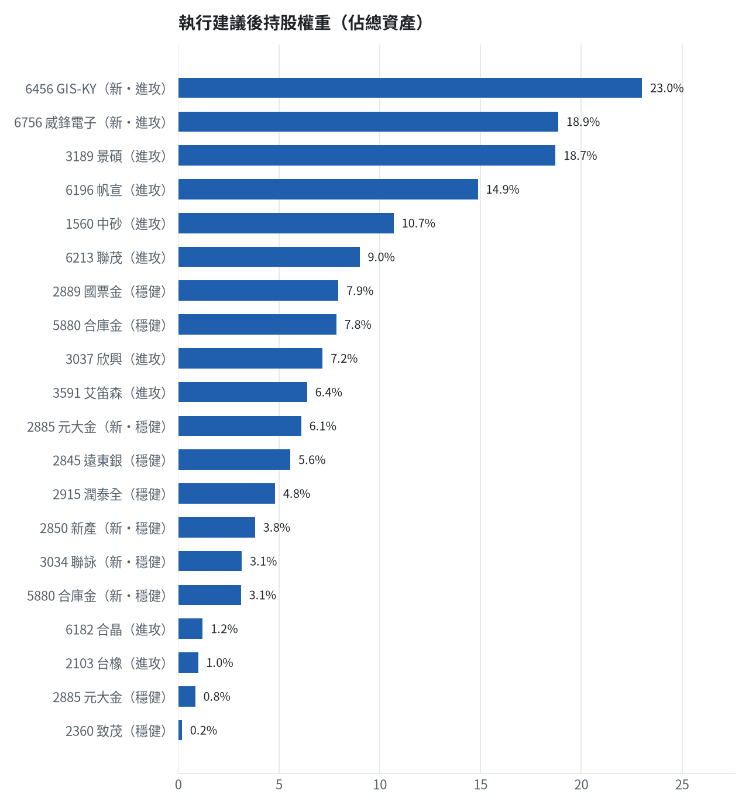
執行後持股配置
• 期貨戶轉入證券戶：675,300 元
台股投資競賽 盤後檢討與隔日預掛單 2026-10-22 | 38

Slide 39
競賽規則檢查
項目 | 結果 | 說明
禁止交易權證 | 通過 | 無權證標的
目前持股率 ≥ 70% | 通過 | 目前 96.2%（每日收盤檢查，未達扣報酬率 0.2%）
執行建議後持股率 ≥ 70% | 通過 | 預估 74.2%（目標 90%）；注意只算實際成交，掛單未成交不算
交易過的標的 ≥ 5（每日收盤追蹤） | 通過 | 已成交 14 檔＋本次建議 = 18 檔；執行後持有 9 檔（未達每次扣報酬率 0.2%）
總交易筆數 ≥ 10 | 通過 | 累計 88 筆＋本次建議 17 筆 = 105 筆；剩餘 26 個交易日
融資借款在自訂上限內 | 通過 | 融資借款 0 元 / 上限 2,589,534 元（總資產 30%）
累積報酬為正（才列入排名） | 注意 | 目前累積報酬 -13.68%
台股投資競賽 盤後檢討與隔日預掛單 2026-10-22 | 39

Slide 40
模型健康度與調整 Agent
指標 | 樣本 | 表現
大盤隔夜跳空命中率 | 29 | 86.2%
個股隔夜跳空命中率 | 956 | 72.0%
一個月推薦實際超額報酬 | 1072 | +0.80%
一個月推薦實際創新高比例 | 1072 | 43.8%
回測：前 20 名創新高率 / 基準 | 4 | 87.5% / 30.2%
回測：前 20 名月超額報酬 | 4 | +6.35%
• [中] 穩健籃推薦後 5 日：收正比例 28%、平均最大回檔 -3.0%（警戒 45%／-5%）
• [高] 總資產自高點 10,198,741 回落 15.4%，超過 8%
• 偵測結果：穩健籃推薦後 5 日：收正比例 28%、平均最大回檔 -3.0%（警戒 45%／-5%）；總資產自高點 10,198,741 回落 15.4%，超過 8%。修正：未修改參數。
台股投資競賽 盤後檢討與隔日預掛單 2026-10-22 | 40

Slide 41
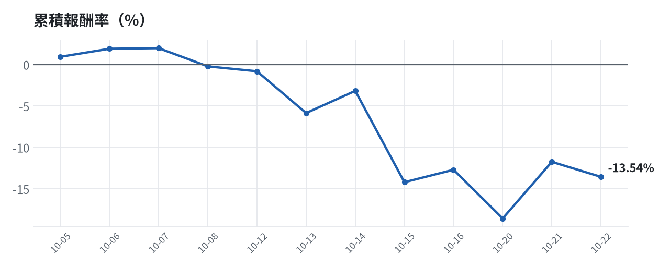
累積報酬走勢
台股投資競賽 盤後檢討與隔日預掛單 2026-10-22 | 41

